Slide 1
Hyvää huomenta! God morgon!

Slide 2
Perehdytyskoulutus Juttu-tupa-ohjaajille
Elokuu 2021
Pirjo Laine, vastaava suunnittelija Juttu-tupa-verkosto
Maria Vinberg, puheterapeutti, afasiaan liittyvä ohjaus

Slide 3
Tervetuloa koulutukseen!
Aivoliiton Juttu-tupa-toiminta/Veikkaus
https://www.youtube.com/watch?v=21XxbiYb3Mc

Slide 4
Koulutuspäivän tavoite
Tutustua kohderyhmään ja sen erityispiirteisiin
Juttu-tupa-ryhmän aloittamisen käytännöt
Tutustutaan vuorovaikutuksen tukemiseen, kirjoittamiseen, piirtämiseen ja kuvien käyttöön
Verkostoidutaan muiden aloittavien opettajien kanssa

Slide 5
Päivän ohjelma
9:00- Tutustuminen ja
11:00 Juttu-tupa-toiminta tutuksi
11:00-11:30 Lounastauko
11:30- Afasia, keskustelun tukeminen ja
13:00 harjoituksia

Slide 6
Juttu-tupa-kurssit
Afaattisille henkilöille suunnattuja kursseja työväen- ja kansalaisopistoissa
Yhteistyössä Aivoliiton kanssa (koordinointi, asiantuntijuus)
Toiminta alkanut kolmella kurssilla v. 2006
Tällä hetkellä yli 40 kurssia valtakunnallisesti; suomen- ja ruotsinkielellä

Slide 7
Juttu-tupa-kurssit 2021
SUOMEKSI
Espoo (2)
Helsinki (6)
Hämeenlinna
Joensuu
Jyväskylä
Järvenpää
Kajaani
Kemijärvi
Kuopio (2)
Kurikka
Kotka
Kouvola (tauolla)
Lahti (2)
Laitila
Lappeenranta
Lapua
Lieto (tauolla)
Lohja
RUOTSIKSI
Helsinki (2)
Kokkola
Mustasaari
Närpiö (tauolla)
Pietarsaari
Raasepori (tauolla)
Turku
Mustasaari
Nivala
Nokia (tauolla)
Oulu
Pori (2)
Porvoo (tauolla)
Rauma
Rovaniemi
Salo
Savonlinna
Seinäjoki (2)
Suomussalmi (tauolla)
Tampere (1)
Tornio
Turku (3)
Vantaa (2)
Viitasaari (tauolla)
Ylivieska

Slide 8
Videoterveiset opistoilta
https://www.youtube.com/watch?v=R7wdJeUiZ_w

Slide 9
Tutustuminen ja henkinen kotipaikka
Merkitse kartalle:
Oma nimi, minkä paikkakunnan Juttu-tupaa ohjaat? (x ja nimikirjaimet)
Henkinen kotipaikka? (<3 ja nimikirjaimet)
https://jamboard.google.com/d/1NbuDyDgtCV9aT0Uy2teP9sr9BF6Vb6Sj-z5ovcqHn7s/edit?usp=sharing
Keskusteluun: Ideoita kartan käyttämiseksi ryhmässä
- Tutustuminen, matkoista kertominen, tärkeiden paikkojen ja muistojen sijoittaminen kartalle..

Slide 10
Mikä fiilis?
Fiilismittarin jako näytölle ja siitä valinta. Kysymyksiä:
Miten vuosi on alkanut?
Mikä fiilis ennen ensimmäistä oman ryhmän ohjausta?
https://ryhmarenki.fi/juttu-tuvan-juttusalkku/
Keskustelua Fiilismittarista ryhmän aloituksen välineenä; kuulumiskierros, jossa jokainen tulee tervehdittyä nimellä, struktuuri

Slide 11
Juttu-tupa käytännössä

Slide 12
Mikä helpottaa aloittamista?
Fyysisen tilan rakentaminen
Pöydät piirimuotoon (u-muotoon) turvavälit huomioiden
Vuorovaikutus luontevampaa, kun kaikki näkevät toistensa kasvot
Hyödynnä vahtimestarin apua

Slide 13
Peruskommunikointimateriaali
Mitä hyvä olla jokaisella kurssikerralla mukana?
Tussit ja A4:sia
Kyllä/ei –vastaukset
Valmiita kysymyksiä (MIKSI, MITEN..)
Aakkostaulu, numeroita, viikonpäivät, vuodet, kuukaudet
Kartat ja kalenterit, Ipad tarvittaessa
Löytyy valmiina mm. extrasta, Papunetistä sekä Toimintaterapeutin vo:lla kirjasta
https://www.aivoliitto.fi/juttu-tupa-extranet/materiaalipankki/oheismateriaalia/

Slide 14
Juttu-tupa-säännöt
1. YKSI PUHUU KERRALLAAN
2. JOKAISEN YRITYS KOMMUNIKOIDA ON ARVOKAS
3. ANNA TOISELLE AIKAA SANOA SANOTTAVANSA
4. ÄLÄ NAURA TOISEN YRITYKSELLE KOMMUNIKOIDA
5. RYHMÄSSÄ PUHUTUT ASIAT OVAT LUOTTAMUKSELLISIA
6. OIKEUS OMIIN TUNTEISIIN: SAA NAURAA JA ITKEÄ
7. EI KOROSTETA OMIA USKONNOLLISIA JA POLIITTISIA NÄKEMYKSIÄ
8. AVUSTAJAN ROOLI ON AUTTAA KURSSILAISTA TARPEEN MUKAAN ESIM. WC-KÄYNNEILLÄ TAI SIIRTYMISISSÄ, MUUTEN HE EIVÄT OSALLISTU KURSSIN TOIMINTAAN.
9.PUHEVAMMAISTEN TULKKI ON TUKEMASSA OMAN ASIAKKAANSA KOMMUNIKOINTITILANTEITA.
10.LÄHEINEN VOI TULLA ENSIMMÄISILLÄ KERROILLA MUKAAN KURSSILAISEN TUEKSI.
Kukin ryhmä voi lisätä ryhmäkohtaisia sääntöjä, mikäli kokevat tarpeelliseksi. Tulostettavissa ekstrassa

Slide 15
Käytännön rungon rakentaminen
AJANKOHTAISET, UUTISET (aktueltt, nyheter)
KAHVITAUKO (kaffepaus)
TEEMAKESKUSTELU (tema diskussion)
KOMMUNIKAATIOHARJOITUS (kommunikationsövningar)

Slide 16
Ajankohtaiset, uutiset
FIILISMITTARI -harjoitus
Millä mielellä ja fiiliksillä kukin on liikkeellä?
LEHDET
Millaisia erilaisia toteutustapoja löytyy?
- Selaillaan rauhassa yhdessä lehtiä
- Etsitään hyviä (+) / huonoja (-) uutisia
Annetaan valmiita kysymyksiä, joista kurssilaiset voivat valita haluamansa (MIKSI, MITEN, MISSÄ jne.)
Valmiin lehtileikkeen tuominen
Muista itse käydä etukäteen vähän päivän uutisia läpi

Slide 17
Kahvitauko
Toisissa opistoissa oma kahvila, kun taas toisessa paikassa kahvit keitetään itse
Selvitä opiston oman henkilöstön kanssa, miten järkevää toimia
Kahvimaksu, tarvikkeiden hankinta, väliaikaisesti omat välipalat mukana, juodaanko kahvit kahvilan sijaan luokassa ja mihin aikaan?
TÄMÄ EHKÄ JUTTU-TUVAN ODOTETUIN OHJELMANUMERO ☺

Slide 18
Teemakeskustelu/ kommunikaatioharjoitus
TUTUSTUMINEN TÄRKEÄÄ
Varsinkin alkuun saa olla päätavoitteena.
YHDESSÄ TEKEMINEN
Otetaan kaikki mukaan. Pyritään saamaan aikaan tunne, että yhdessä tästä selvitään!
OSALLISUUS
Varmistaa, että kaikki pääsevät osallistumaan omalla tavallaan (on erilaisia tapoja osallistua). Kaikki tulevat kohdatuksi.
HUUMORI!!!

Slide 19
Teemakeskusteluiden aiheita
Terveys ja hyvinvointi
Kulttuuri
Historia
Luonto
Ympäristö
Juhlat ja tapahtumat (vuosikello)
Matkailu
Omat mielenkiinnon kohteet, kysy myös ryhmältä!
Näitä kukin voi toteuttaa ja soveltaa oman ryhmän toiveiden mukaisesti.

Slide 20
Esimerkkitoteutuksia teemakeskusteluista
HISTORIA AIKAJANALLA voit rakentaa koko alkukauden
(oman elämän historia, suuret elämäntapahtumat, Suomen ja maailman historia, musiikin historia)
TAI
MATKAILU –teema karttakirjan tai sovelluksen avulla
(oma matkailuhistoria ja siihen liittyvät muistot, millaisesta matkasta unelmoin?)
MOLEMMAT AIHEITA, JOTKA OVAT HYVIN HENKILÖKOHTAISIA JA HERÄTTÄVÄT TUNTEITA, SAAVAT KESKUSTELUA AIKAISEKSI.
https://ryhmarenki.fi/oman-elaman-jana/

Slide 21
Esimerkkitoteutuksia kommunikaatioharjoituksista
Kommunikaatioharjoitus toimii esimerkiksi hyvänä "taukojumppana"
Hirsipuu (aakkostaulu)
Juttu-tupa-peli, Ota koppi ja kerro (Ryhmärenki-linkit)
Bingot, Laiva on lastattu, muu aivojumppa
Sananselitys (esim Alias/Tigerin Guess what! -korttien avulla) sääntöjä soveltaen!
Valmiita harjoitusideoita löytyy runsaasti extranetistä (linkki viimeisellä dialla)

Slide 22
Visailut Juttu-tuvissa
Erilaiset pelit ja visat toimivat usein hyvin ryhmissä teemakeskustelujen aiheisiin liittyen!
Valmiit vastausvaihtoehdot; hyvä jos voi vastata esim. Numerolla 1-4, tai kyllä-ei.
Lue rauhassa sekä kysymys että vastaukset ääneen, tue ymmärtämistä tarvittaessa piirtämällä tai kuvilla.
Valmiita visailuja ja ideoita löytyy Ryhmärenki-sivustolta, katso esim. luontoaiheiset visat:
https://ryhmarenki.fi/luontojuttuja/

Slide 23
AVH ja afasiapeli – Kahoot!

Slide 24
Lounastauolle!

Slide 25
Perehdytys tuettuun keskusteluun
Videoita ja keskustelua

Slide 26
Jerry – esimerkki tuetusta keskustelusta
1. Ennen-video; afaattinen henkilö lääkärin vastaanotolla, ei apuvälineitä
- Kiinnitä huomiota: miltä vuorovaikutus tuntuu?
- Millaisia kysymyksiä lääkäri esittää?
Avoin kysymys: vaatii laajempaa vastausta
Suljettu kysymys: voi vastata esim. Kyllä - ei

Slide 27
Jerry video: jälkeen
2. Jälkeen-video:
Lääkäri on saanut koulutusta tukisanojen käyttämiseen.
- Miltä vuorovaikutus nyt tuntuu?
- Millaisia kysymyksiä lääkäri esittää?

Slide 28
Tukikeinoja Juttu-tupiin 1/5
Anna aikaa ja keskity vuorovaikutukseen.
Luo vastausvaihtoehtoja, yksi keino kerrallaan.
- Kirjoittaminen/teksti
Tukisanat; keskustelun aikana, tärkeimmät sanat.
Valmiit sanalistat ja kommentit; esim. teemakeskustelun tukena
Alleviivaaminen & yliviivaaminen; esim. Uutiskeskustelussa ja Levy-raadin bändien valitsemisessa, retkien ohjeiden läpikäynnissä yms.
Osallistujien nimet esillä, esim. valmiit nimikyltit.

Slide 29
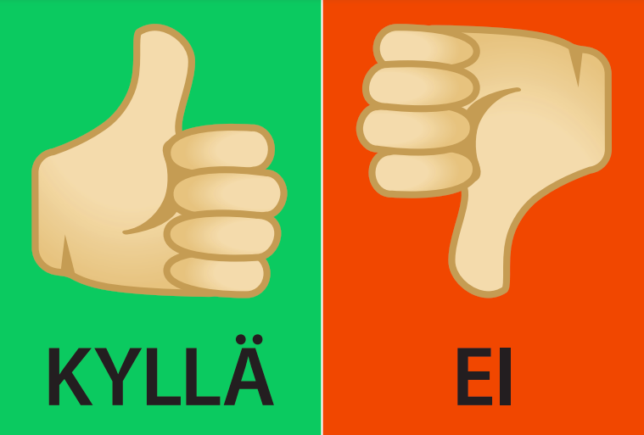
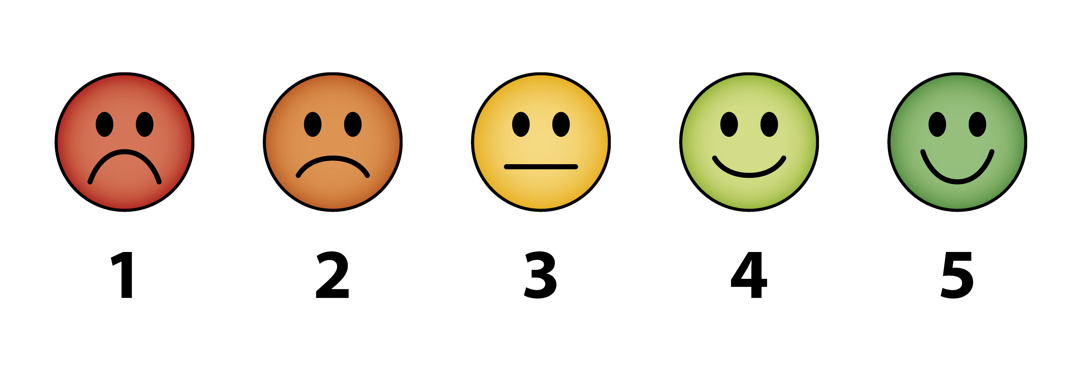
Tukikeinoja Juttu-tupiin 2/5
Anna aikaa ja keskity vuorovaikutukseen.
Luo vastausvaihtoehtoja, yksi keino kerrallaan.
- Suljetut kysymykset ja asteikot
Kyllä -ei – vaihtoehdot; kysy esim. "Oletko koskaan.." "Pidätkö" "Inhoatko" : Voi vahvistaa peukulla/nyökkäyksellä/kyllä-ei –korteilla..
Kuinka paljon..? 1-5 asteikolla. Esim. Levyraadissa. Voi nostaa 1-5 sormea, tai näyttää janalta, tai numeroista.

Slide 30
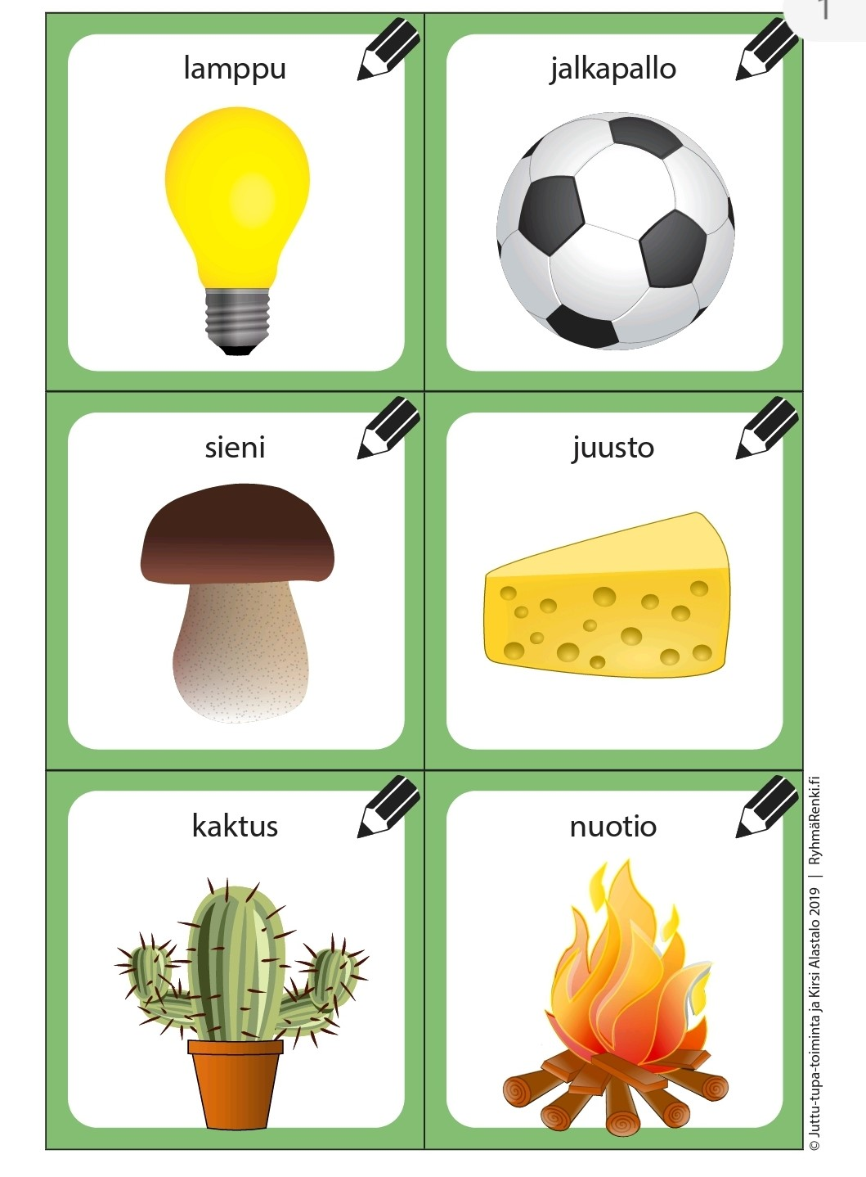
Tukikeinoja Juttu-tupiin 3/5
Anna aikaa ja keskity vuorovaikutukseen.
Luo vastausvaihtoehtoja, yksi keino kerrallaan.
- Piirtäminen
Piirrä ja arvaa –harjoituksena (sanalistojen tai kuvien kera, joista voi jäljentää ja joita voi käyttää arvaamisen tukena)
Keskusteluna: vuorotellen, eri värit käytössä.
Aiheena voi olla esim. Mitä tein viime kesänä, lempieläimeni..
Ympyröinti ja valinta;
esim. Sanalistasta / kuvista

Slide 31
Tukikeinoja Juttu-tupiin 4/5
Anna aikaa ja keskity vuorovaikutukseen.
Luo vastausvaihtoehtoja, yksi keino kerrallaan.
Kuvat
Valmiit kuvat ja kansiot, Ipadit ym.
Omaan historiaan liittyvät kuvat (aikajana-harjoitus, muistelu)
Lehtikuvat, Papunetin kuvapankin kuvat: teemakuvina; voi käyttää esim. aihepiirien valinnan tukena ja kerrontaan; "valitse kuva"

Slide 32
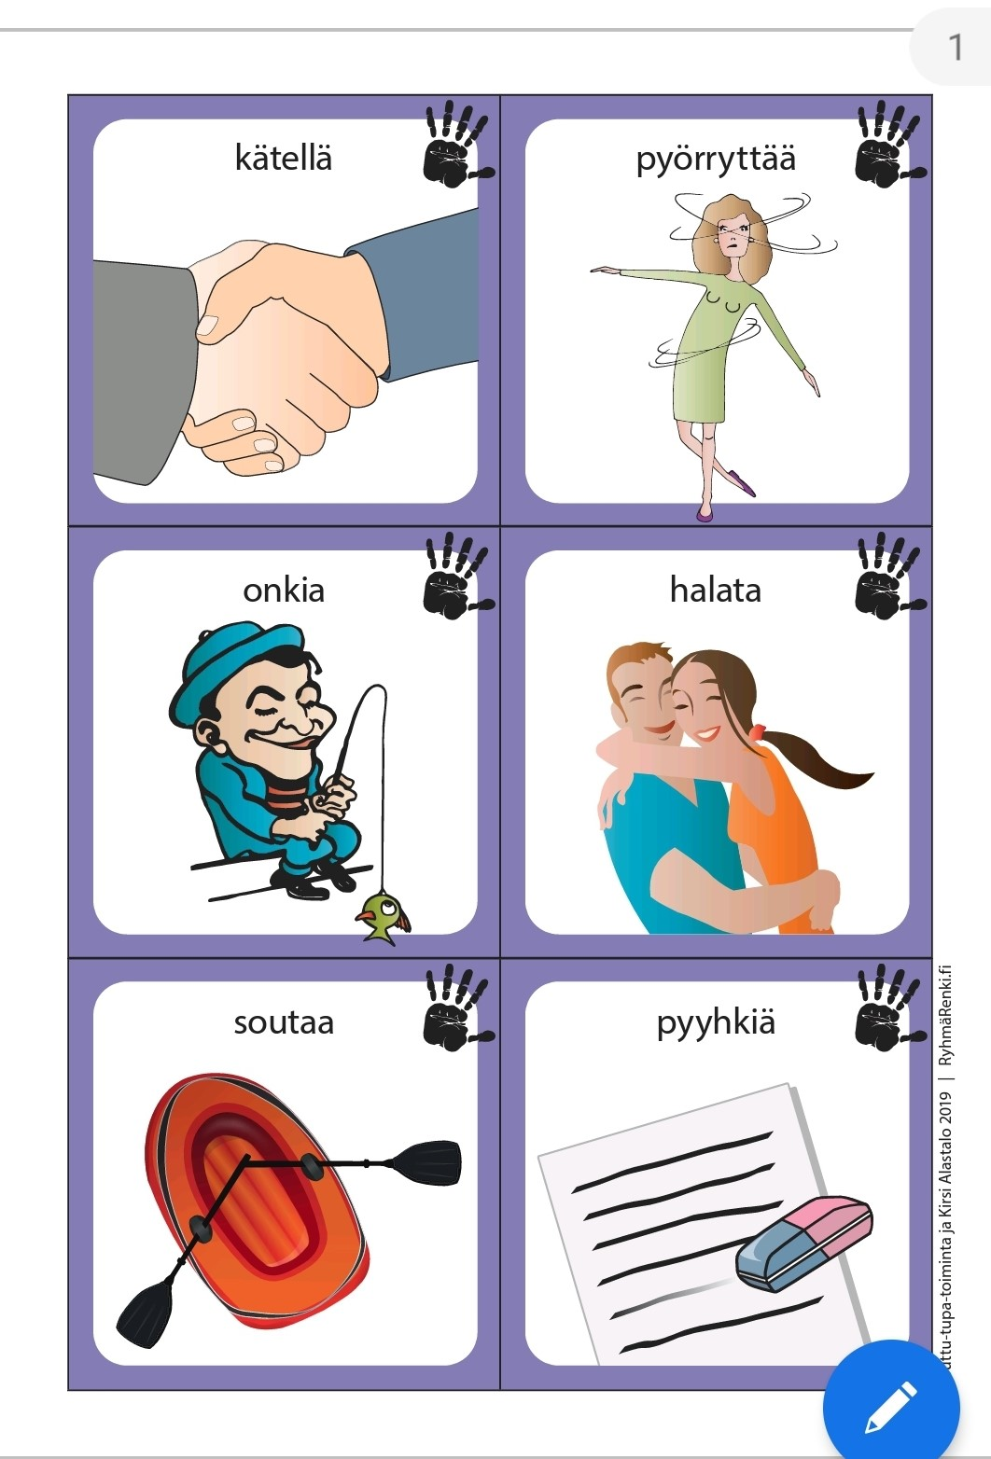
Tukikeinoja Juttu-tupiin 5/5
Eleet ja ilmeet
Pantomiimi-harjoituksena
Osana opetusta; asioiden selventämiseksi "tukiviittomina"
Perusperiaate: ymmärtämisen tukeminen
tukee myös puhetta! Kun puhe tehdään
näkyväksi, on osallistuminen ja aiheisiin
palaaminen helpompaa.

Slide 33
Käytännön harjoituksia
Ensin noustaan hetkeksi penkistä ylös!

Slide 34
Mukava päivä –harjoitus
Keskustelukumppani
Kuvittele, että meillä muilla on afasia
Kerro jostain mukavasta päivästäsi viime viikolla
Käytä apuna tukisanojen kirjoittamista ; juttele ääneen, ja kirjoita samalla ylös tärkeimpiä sanoja chattiin (tai paperille).
Afaattinen henkilö
Sinun on vaikea ymmärtää pitkää tekstiä
Vaikea ymmärtää pelkkää puhetta
Voit puhua yksittäisiä sanoja
Ystäväsi kertoo sinulle viime viikosta
Kysy tai kommentoi jotain valitsemaasi asiaa eleillä, tai lukemalla ääneen jokin sana jonka näet kirjoitettuna. Käytössäsi on vain kirjoitetut sanat.

Slide 35
Kyllä-ei –kysymykset, eleet ja ilmeet, piirtäminen
Piirtäminen:
Piirrä, mitä söit lounaaksi? Muut arvailevat, voit vastata vain kyllä-ei-vastauksilla osuiko arvaus oikeaan!
Kyllä-ei:
Ota koppi ja kerro-kysymyksiä toisille, vuorotellen.
Eleet ja ilmeet:
Arvaa mikä? Pantomiimi-kortit Juttu-tupa-pelistä

Slide 36
Materiaalivinkit
Valmista ryhmiin sopivaa tulostettavaa materiaalia löytyy mm. Näistä:
RyhmäRenki
Vahvike
Papunetin materiaalia (tutustu etenkin kuvatyökalu)
Juttu-tupa-opettajien extranet
Esimerkiksi Tutustumiseen: https://ryhmarenki.fi/tulemme-tutuksi-kortit/

Slide 37
Päivän yhteenveto ja tärkeät linkit
Diat lähetetään jälkikäteen sähköpostissa
Juttu-tupa-asiat:
Juttu-tupa-opettajien yhteinen Facebook-ryhmä materiaalien jakoa, vinkkausta
Juttu-tupien esitteet Kommunikaatiokeskuksen sivuilta
Afasiatietoa ja ajankohtaista:
Afasia-videoita ja esitteitä Kommunikaatiokeskuksen sivuilta
Kommunikaatiokeskus Facebookissa ajankohtaista afasiasta ja kielihäiriöstä

Slide 38
Annathan meille palautetta, kiitos
https://forms.office.com/r/i2nDy3YJJ9

Slide 39
LÄMMIN KIITOS!

